Slide 1
5класс Урок обобщения и систематизации знаний по теме «Формулы»
Грачева О.Г.
МБОУ СОШ №1
Г.Южно-Сахалинск

Slide 2
Все сумели мы собраться,
За работу дружно взяться,
Будем думать, рассуждать, Можем мы урок начать.

Slide 3
Какие из записей являются формулами?
А) 867-574+568
Б) a(b+c)=ab+ac
В) х-34=12
Г) S=v*t

Slide 4
В каждой строчке найдите лишнюю величину:
15 км; 15 м; 15 ч; 15 мм
9км/мин; 37км/ч; 200км/ч; 35км/ч
т, ч, век, мин
4м 7см,, 4м 7дм, 47дм, 470см

Slide 5
Спеши ответить
Какой буквой обозначают расстояние?
Какой буквой обозначают скорость?
Какой буквой обозначают время?

Slide 6
Установите соответствие
Велосипедист | 24 км/ч
Автомашина | 5 км/ч
Ракета | 800 км/ч
Пешеход | 45 км/ч
Поезд | 18км/ч
Самолет | 7200 км/ч
Теплоход | 70 км/ч

Slide 7
Установите соответствие
Велосипедист | 24 км/ч
Автомашина | 5 км/ч
Ракета | 800 км/ч
Пешеход | 45 км/ч
Поезд | 18км/ч
Самолет | 7200 км/ч
Теплоход | 70 км/ч

Slide 8
Используя таблицу «Скорости в животном мире» расположить животных по возрастанию скорости передвижения, заполнив предварительно таблицу:
животное | Скорость, км/ч | животное | Скорость, км/ч
акула | 30 | скворец | 74
носорог | 45 | кенгуру | 50
слон | 49 | тигр | 48

Slide 9
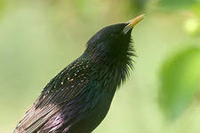
СКВОРЕЦ
Человек давно стремится к взаимоотношению со скворцами, что связано с тем, что скворцы способны уничтожать вредных насекомых (например, в садах). Именно поэтому люди придумали сколачивать для них специальные домики.

Slide 10
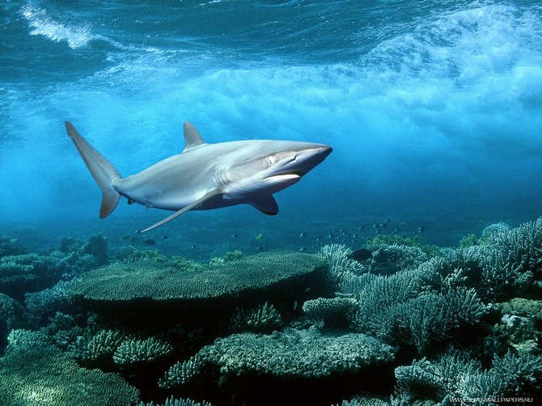
АКУЛА
На нашей планете проживает более 460 видов акул, и мы периодически встречаем информацию про акул из новостных источников. Однако мы мало знаем интересных фактов, связанных с ними, например то, что акулы проживают на планете уже более 400 млн. лет. То есть, получается, что акулы старше, чем динозавры...

Slide 11
Самостоятельная работа
1 вариант
Используя формулу s = vt, найдите неизвестную величину:
v (км/ч)
27
60
t (ч)
6
4
S (км)
480
520
2 вариант
v (км/ч)
23
70
t (ч)
9
3
S (км)
420
280

Slide 12
Самостоятельная работа
1 вариант
Используя формулу s = vt, найдите неизвестную величину:
v (км/ч)
27
60
130
t (ч)
6
8
4
S (км)
162
480
520
2 вариант
v (км/ч)
23
70
140
t (ч)
9
3
4
S (км)
207
420
280

Slide 13
1 вариант
1. Автомобиль движется со скоростью 85 км/ч. За какое время он проедет 1020 км ?
а) 12 ч б) 11ч в) 10 ч г) другой ответ.
2. Запишите формулу вычисления периметра треугольника, стороны которого - а, b и с.
а) Р=2(a+b+c) б) Р=abc в) Р=a+b+c г) другой ответ.
3. Выберите формулу так, чтобы при t=5 значение S=95.
а) S=17t б) S=18t+5 в) S=18t─5 г) другой ответ.
2 вариант
1. Автомобиль движется со скоростью 55 км/ч. За какое время он проедет 1155 км ?
а) 20 ч б) 21ч в) 23 ч г) другой ответ.
2. Запишите в виде формулу вычисления правило нахождения периметра квадрата, со стороной а.
а) Р=2a б) Р=4a в) Р=a² г) другой ответ.
3. Выберите формулу так, чтобы при t=11 значение S=143.
а) S=13t б) S=11t+32 в) S=12 t+ 19 г) другой ответ.

Slide 14
1 вариант
1. Автомобиль движется со скоростью 85 км/ч. За какое время он проедет 1020 км ?
а) 12 ч б) 11ч в) 10 ч г) другой ответ.
2. Запишите формулу вычисления периметра треугольника, стороны которого - а, b и с.
а) Р=2(a+b+c) б) Р=abc в) Р=a+b+c г) другой ответ.
3. Выберите формулу так, чтобы при t=5 значение S=95.
а) S=17t б) S=18t+5 в) S=18t─5 г) другой ответ.
2 вариант
1. Автомобиль движется со скоростью 55 км/ч. За какое время он проедет 1155 км ?
а) 20 ч б) 21ч в) 23 ч г) другой ответ.
2. Запишите в виде формулу вычисления правило нахождения периметра квадрата, со стороной а.
а) Р=2a б) Р=4a в) Р=a² г) другой ответ.
3. Выберите формулу так, чтобы при t=11 значение S=143.
а) S=13t б) S=11t+32 в) S=12 t+ 19 г) другой ответ.

Slide 15
Светофор успеха
-Многое не смог
-Большинство заданий получилось
-Все задания получились

Slide 16
Используемые материалы
Виленкин Н.Я.
Математика 5 класс:учеб.для учащихся общеобразоват.учреждений/Н.Я.Виленкин,В.И.Жохов и др.-М.:Мнемозина,2012.

